Slide 2
Защита экономической среды Российской Арктики: вызовы и перспективы
Стрельникова И.А,
к.ю.н., доцент
доцент департамента зарубежного регионоведения,
ФМЭиМП НИУ ВШЭ,
Эксперт ЦКЕМИ,
координатор международного проекта Think Arсtic – Think Global,
Эксперт ПОРА
Руководитель НУГ «БРИКС+ как площадка для сотрудничества в Арктике: проблемы, перспективы и сценарии развития»
V СЕВЕРНЫЙ ФОРУМ ПО УСТОЙЧИВОМУ РАЗВИТИЮ

Slide 3
План
Каковы перспективы восстановления и развития делового и научного сотрудничества с партнёрами из недружественных стран?
Возможно ли обеспечить устойчивое развитие АЗРФ, включая развитие технологий и промышленности, без риска для жизнестойкости Арктики?
Обзор актуальных проблем, влияющих на реализацию проектов в Арктике
Оценка перспектив реализации текущих и будущих проектов
V СЕВЕРНЫЙ ФОРУМ ПО УСТОЙЧИВОМУ РАЗВИТИЮ

Slide 4
1. Каковы перспективы восстановления и развития делового и научного сотрудничества с партнёрами из недружественных стран?
V СЕВЕРНЫЙ ФОРУМ ПО УСТОЙЧИВОМУ РАЗВИТИЮ

Slide 5
Кризис международных режимов регионального сотрудничества
2019 г.
2022 г.
2023 г.
Речь госсекретаря М. Помпео на министерской встрече Арктического совета в Рованиеми: «Крайний Север «стал ареной мощи и соперничества» и «всем восьми арктическим государствам необходимо адаптироваться к новому будущему», прямо назвал Россию и «присвоивший себе приарктический статус» Китай «угрозами безопасности Арктического региона».
Серия приостановления сотрудничества других Арктических стран с Россией в ряде региональных и форумов
Передача председательства в Арктическом совете от России к Норвегии
V СЕВЕРНЫЙ ФОРУМ ПО УСТОЙЧИВОМУ РАЗВИТИЮ

Slide 6
Перспективы восстановления научного сотрудничества в регионе
Заявления официальных лиц России и Норвегии в контексте важности существования и работы Арктического совета
Согласование позиций «арктической восьмерки» по вопросу возобновления функционирования рабочих групп
Сохранение каналов научной дипломатии на индивидуально-личностном негосударственном уровне
V СЕВЕРНЫЙ ФОРУМ ПО УСТОЙЧИВОМУ РАЗВИТИЮ

Slide 7
Перспективы восстановления экономического сотрудничества в регионе
Сохранение долей Total Energies в НОВАТЭКе (16%) и проекте Ямал СПГ (20%)
Сохранение в Европе спроса на российский газ (как минимум до 2027 г.) и увеличение объема поставок российского СПГ в Европу (с 13,3% до 18,6% к сентябрю 2024 г.)
Но происходит это, скорее, от отсутствия иных релевантных источников поставок, нежели от желания возобновить торговые отношения, в особенности учитывая долгосрочную стратегию ЕС полностью отказаться от импорта энергоносителей из РФ
V СЕВЕРНЫЙ ФОРУМ ПО УСТОЙЧИВОМУ РАЗВИТИЮ

Slide 8
2. Возможно ли обеспечить устойчивое развитие АЗРФ, включая развитие технологий и промышленности, без риска для жизнестойкости Арктики?
V СЕВЕРНЫЙ ФОРУМ ПО УСТОЙЧИВОМУ РАЗВИТИЮ

Slide 9
Проблема «устойчивости» развития АЗРФ
«Арктический парадокс» как теоретическая основа анализа воздействия экономического развития на экологию региона
Более 100 горячих экологических точек в АЗРФ, ликвидация которых без международной кооперации и сопутствующего ущерба экологии представляется крайне затруднительной
Наличие более серьезных структурных проблем в экономике
V СЕВЕРНЫЙ ФОРУМ ПО УСТОЙЧИВОМУ РАЗВИТИЮ

Slide 10
Ключевые проблемы в сфере охраны окружающей среды*
Красноярский край: отсутствие средств ликвидации несанкционированных свалок + отсутствие установок по сортировке, переработке и утилизации твердых коммунальных отходов
Ненецкий АО: большое кол-во несанкционированных свалок + «накопленный» экологический вред
Республика Коми: рост несанкционированных свалок + серьезное загрязнение атмосферы
Чукотский АО: необходимость ликвидации свалок + проблема со сливом сточных вод в море + невозможность утилизации ТКО
Ямало-Ненецкий АО: загрязнение вод и водоемов + таяние вечной мерзлоты
*по результатам анонимного опроса представителей региональных органов власти МОО «Ассоциацией полярников» пяти регионах
V СЕВЕРНЫЙ ФОРУМ ПО УСТОЙЧИВОМУ РАЗВИТИЮ

Slide 11
3. Обзор актуальных проблем, влияющих на реализацию проектов в Арктике
V СЕВЕРНЫЙ ФОРУМ ПО УСТОЙЧИВОМУ РАЗВИТИЮ

Slide 12
Актуальные проблемы реализации экономических проектов в Арктике
Миграционный отток населения и проблемы безработицы
Развитие экономического роста при относительной стагнации социальных показателей
Значимая зависимость региональной экономики от конъюнктуры мирового рынка энергоносителей
Проблемы «большой политики» и поиска экономических партнеров
V СЕВЕРНЫЙ ФОРУМ ПО УСТОЙЧИВОМУ РАЗВИТИЮ

Slide 13
Среднегодовая миграционная убыль населения в АЗРФ (в чел.)
V СЕВЕРНЫЙ ФОРУМ ПО УСТОЙЧИВОМУ РАЗВИТИЮ

Slide 14
Относительные потери численности населения в сравнении с 1991 г. (по 2022 г.)
Европейский Север
Мурманская обл. – 44,6 % Республика Коми – 41,4 % Архангельская обл. – 35,9 % Респ. Карелия – 33,3 % Ненецкий АО – 19,9 %
Составлено по Фаузер В.В., 2024
- 39,1 %
Азиатский Север
Чукотский АО – 69,7 % Магаданская обл. – 65,1 % Камчатский край – 39,7 % Республика Саха – 10,9 %
- 8,5 %
V СЕВЕРНЫЙ ФОРУМ ПО УСТОЙЧИВОМУ РАЗВИТИЮ

Slide 15
Рейтинг регионов по числу созданных рабочих мест (к началу 2021 г.)
Регионы | Место (по РФ) | Созданные места, тыс (2017-2020) | Изменение числа мест, % (2017-2020) | Созданные места, тыс (2010-2020) | Изменение числа мест, % (2010-2020)
Красноярский край | 11 | 20,9 | 1,5 | 17,4 | 1,2
Якутия | 16 | 11,5 | 2,5 | 6 | 1,3
Ненецкий АО | 26 | - 0,5 | - 2,2 | - 0,7 | - 3,3
Чукотский АО | 28 | - 1,3 | - 4,3 | - 2,5 | - 7,6
Ямало-Ненецкий АО | 34 | - 3,6 | - 1,2 | 7 | 2,3
Мурманская область | 51 | - 13,5 | - 3,3 | - 59,7 | - 13,1
Карелия | 52 | - 14,5 | - 4,9 | -36,5 | - 7,6
Коми | 65 | - 27,2 | - 6,4 | - 60,5 | - 13,2
Архангельская область | 67 | - 29 | - 5,5 | - 98,7 | - 16,5
Составлено по Рейхерт Н.В.., 2021
V СЕВЕРНЫЙ ФОРУМ ПО УСТОЙЧИВОМУ РАЗВИТИЮ

Slide 16
Влияние геополитической ситуации и структурной трансформации экономики*
34,7%
Замедление темпов роста экономики и инвестиционной активности
26,0%
Повышение тарифов на услуги ЖКХ и электроэнергию
21,7%
Снижение экспортных возможностей предприятий
13,0%
Ухудшение демографических показателей
*по результатам анонимного опроса представителей региональных органов власти МОО «Ассоциацией полярников»
V СЕВЕРНЫЙ ФОРУМ ПО УСТОЙЧИВОМУ РАЗВИТИЮ

Slide 17
4. Оценка перспектив реализации текущих и будущих проектов
V СЕВЕРНЫЙ ФОРУМ ПО УСТОЙЧИВОМУ РАЗВИТИЮ

Slide 18
Арктические проекты «в цифрах» на начало 2023 г.
Более 460 проектов с господдержкой
Объем инвестиций более 1,3 триллиона руб.
Предполагается создание более 30.000 рабочих мест
Арктические проекты «в планах» к 2030 г.
Кол-во проектов с господдержкой должно возрасти до 1.300
Сумма частных инвестиций должна составить не менее 730 млрд руб.
Объем планируемых инвестиций по соглашениям должен составить немногим более 5 трлн руб.
V СЕВЕРНЫЙ ФОРУМ ПО УСТОЙЧИВОМУ РАЗВИТИЮ

Slide 19
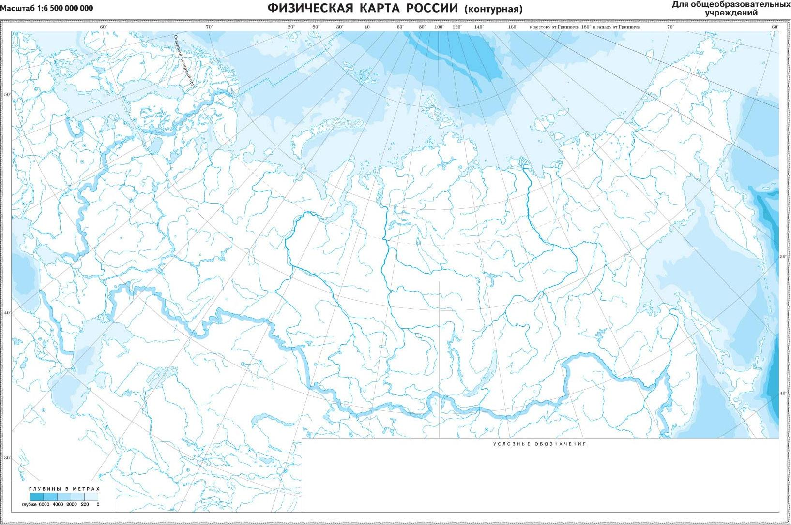
Месторождение «Купол»
Павловское месторождение
Приразломное месторождение
Сырадасайское месторождение
Томторское месторождение
Арктик
СПГ-2
Ямал СПГ
Новопортовское месторождение
Баимское месторождение
Восток Ойл
«Южный кластер» Норникеля
Ванкорское месторождение
Нежданинское месторождение
Проекты освоения твердых ископаемых
Северный широтный ход
Нефтегазовые проекты на суше
Нефтегазовые проекты на море
Северный морской путь

Slide 20
Основные проблемы реализации проектов
Риски обеспечения рынками сбыта
Слабая обеспеченность флотом ледового класса
Технологические риски
«Арктический парадокс»
Основные перспективы реализации проектов
Сотрудничество с дружественными государствами
Высокий государственный приоритет развития АЗРФ
V СЕВЕРНЫЙ ФОРУМ ПО УСТОЙЧИВОМУ РАЗВИТИЮ

Slide 21
Спасибо за внимание !
V СЕВЕРНЫЙ ФОРУМ ПО УСТОЙЧИВОМУ РАЗВИТИЮ

